Slide 1
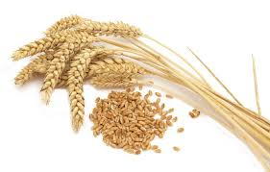
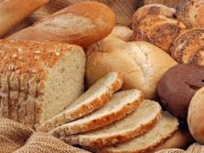
Тема урока: Агропромышленный комплекс России. Состав и значение.

Slide 2
Агропромышленный комплекс
– это совокупность взаимосвязанных отраслей промышленности и сельского хозяйства, участвующие в производстве, в переработке, хранении сельскохозяйственной продукции и доведение её до потребителя.

Slide 3
АПК
1 звено
3 звено
2 звено
Отрасли, обслуживаю
щие сельское хозяйство
Отрасли, перерабатывающие продукцию сельского хозяйства
Сельское хозяйство
Земледелие
(растениеводство)
Животноводство

Slide 4
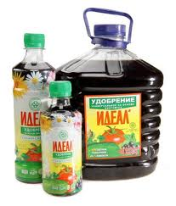
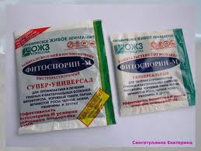
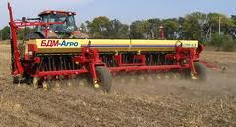
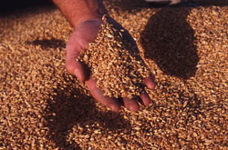
1 звено:производство машин, оборудования, удобрений, ядохимикатов, комбикормов и т .д.

Slide 5
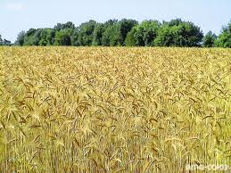
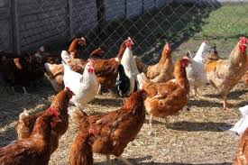
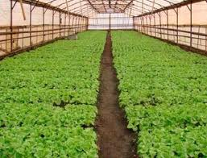
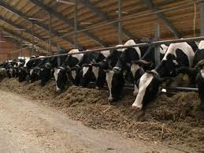
2 звено: сельское хозяйство
Растениеводство Животноводство
Отличительные особенности:
Зависит от природных условий
Производство продукции сезонно
Земля – средство труда и предмет труда
Сельскохозяйственное предприятие занимает большую площадь

Slide 6
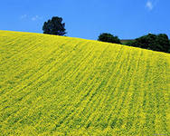
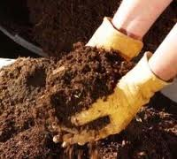
Задание: Найти площадь угодий для ведения сельского хозяйства
Проверяем: 13 % 221 млн га
Пашни: 7 % 117 млн га
- Земельные ресурсы России ограничены, а сельскохозяйственные угодья занимают еще меньшую площадь, и качество их ухудшаются.

Slide 7
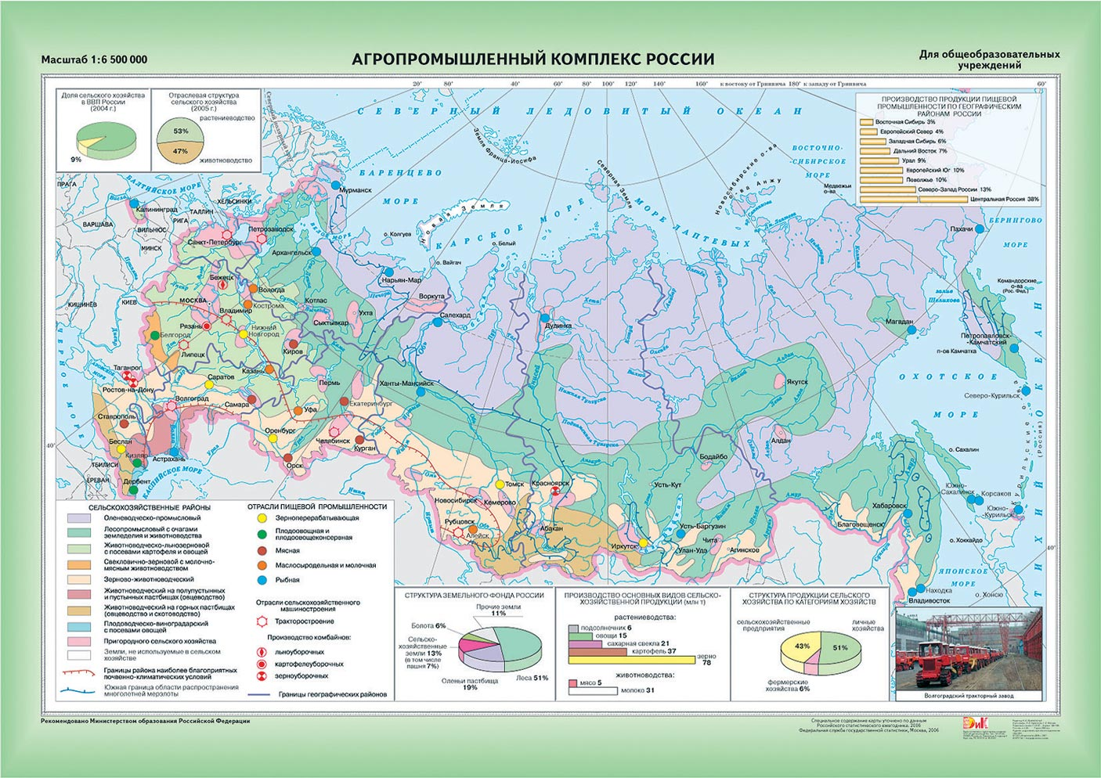

Slide 8
Показатели развития АПК России и развитых стран
Показатели для сравнения | Россия | ФРГ | США | Япония | Франция
Сельскохозяйственные угодья, га | 1,5 | 0,2 | 2,0 | 0,04 | 0,2
Пашня, га | 0,8 | 0,2 | 0,7 | 0,03 | 0,3
Зерновые и зернобобовые культуры, кг | 469 | 516 | 1272 | 111 | 1116
Сахарная свекла, кг | 109 | 323 | 90 | 30 | 526
Картофель | 262 | 166 | 85 | 27 | 111
Мясо, кг | 36 | 75 | 127 | 25 | 113

Slide 9
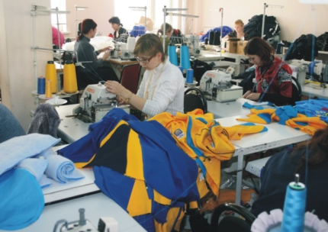
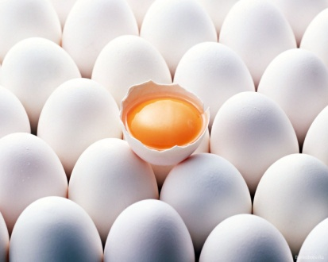
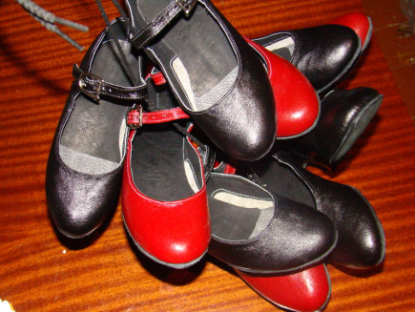
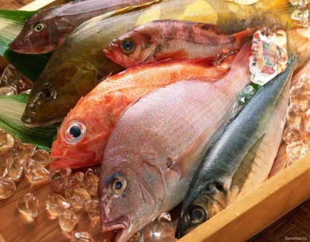
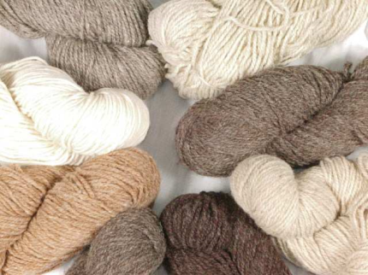
3 звено:
Пищевая
промышленность
Легкая
промышленность

